Slide 1
МБОУ «Кишкинская средняя школа»
Парадоксы Африки
Выполнила обучающаяся
7 класса Солодова Любовь

Slide 2
1. Назовите природные зоны Африки.

Slide 3
?

Slide 4
?

Slide 5
Внимательно рассмотрите фотографии. Есть ли ошибки на слайдах?

Slide 6
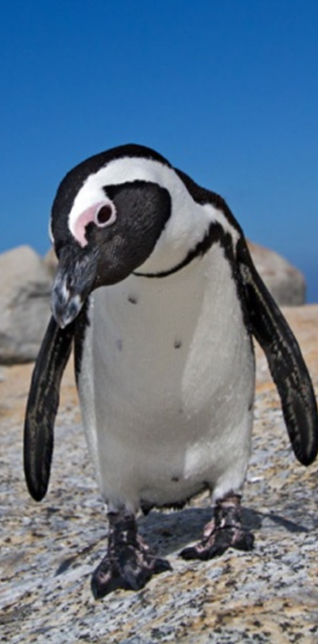
пингвин

Slide 7
Есть ли пингвины в Африке?

Slide 8
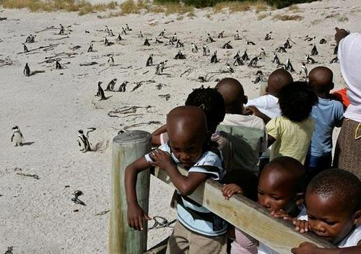
Пингвины в Африке ЕСТЬ!!!!!

Slide 9
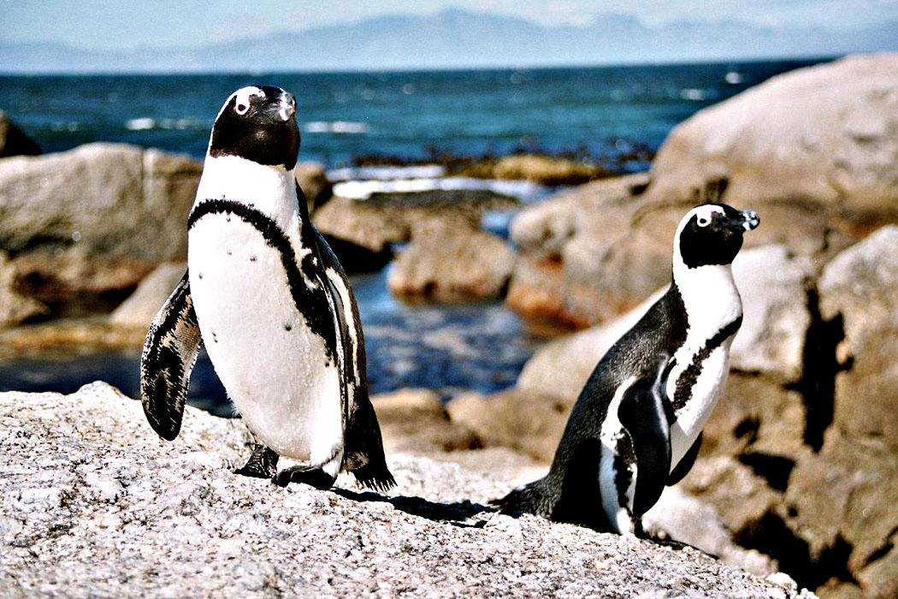
Африканские пингвины

